Slide 1
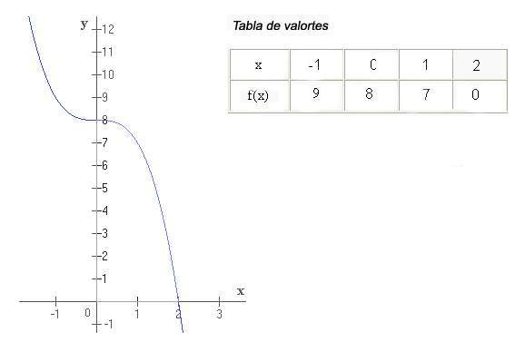
FUNCION
CUBICA

Slide 2
¿Qué es?
Una función cúbica (o función de tercer grado) es una función polinómica de grado 3, es decir, que el mayor exponente del polinomio es x elevado a 3 (x3):
La representación gráfica de la función cúbica es:

Slide 3
Una función cúbica puede tener tres, dos o una raíz. Las raíces de una función son los elementos del dominio tal que su imagen es nula (f(x) = 0).

Slide 4
CARACTERISTICAS

